Slide 1
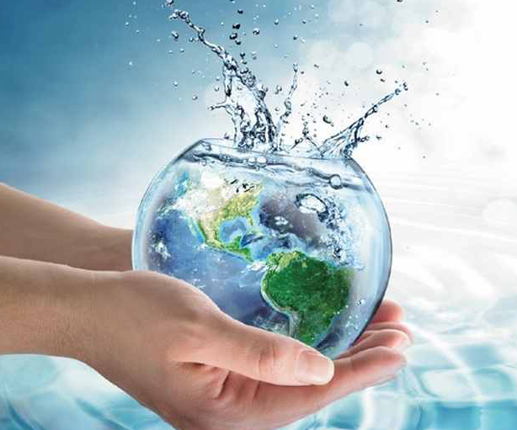
Giornata mondiale dell’acqua
22 marzo

Slide 2
World water day
La Giornata Mondiale dell'Acqua (in inglese: World Water Day) è una ricorrenza istituita dalle Nazioni Unite nel 1992, prevista all'interno delle direttive dell'agenda 21, risultato della conferenza di Rio.
Il 22 marzo di ogni anno gli Stati che siedono all'interno dell'Assemblea Generale delle Nazioni Unite sono invitati alla promozione dell'acqua promuovendo attività concrete nei loro rispettivi Paesi. Con la coordinazione del dipartimento degli affari sociali e economici dell'ONU, la giornata internazionale dell'acqua 2005 determinò l'inizio di una seconda decade internazionale delle Nazioni Unite dedicata alle azioni per l'acqua.

Slide 3
Oltre gli Stati membri del Palazzo di Vetro, dal 2005 anche una serie di Organizzazioni Non Governative hanno utilizzato tale giornata come momento per sensibilizzare l'attenzione del pubblico sulla critica questione dell'acqua nella nostra era, con occhio di riguardo all'accesso all'acqua dolce e alla sostenibilità degli habitat acquatici.
Ogni tre anni, a partire dal 1997, il World Water Council, organismo non governativo internazionale creato nel 1996 come piattaforma degli organismi internazionali e specialisti nel settore dell’acqua, con uno status consultivo speciale loro attribuito da Unesco ed Ecosoc, convoca un World Water Forum (Forum sull’acqua) per raccogliere i contributi e dibattere intorno agli attuali problemi locali, regionali e globali, problemi che non possono essere risolti senza un accordo quadro con obiettivi e strategie comuni

Slide 4
. All'incontro del 2012 a Marsiglia hanno preso parte oltre 140 delegazioni ministeriali e più di 180 paesi rappresentati, tra cui l'Italia. L'ultimo incontro dal tema "acqua e sviluppo sostenibile"è stato quello del 2015 a Daegu-Gyeongbuk in Corea del Sud.

Slide 5
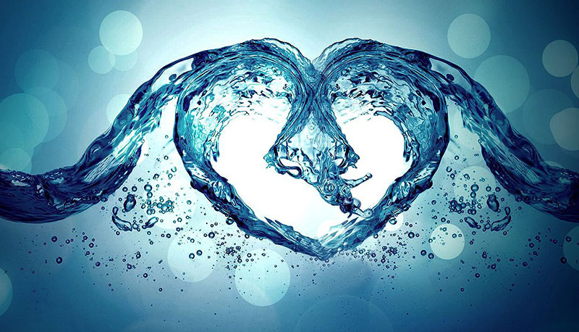
L’ acqua è un bene prezioso non sprechiamolo

Slide 6
Come non sprecare l’acqua
1) Scegliete la doccia invece del bagno: in media, riempire la vasca comporta un consumo d’acqua quattro volte superiore rispetto alla doccia.
2) Per ridurre i consumi d’acqua in bagno, tenete aperto il rubinetto solo per il tempo necessario.
3) Acquistate elettrodomestici di classe A+ progettati per ridurre il consumo di acqua. Il prezzo d’acquisto forse sarà più alto ma il vantaggio in termini di risparmio energetico e durata ripagherà la cifra spesa.

Slide 7
4) Effettuate i lavaggi in lavatrice e lavastoviglie solo a pieno carico e pulite periodicamente il filtro dell’elettrodomestico. Occhio anche alla quantità di detersivo utilizzato: lavatrici e lavastoviglie di buona qualità funzionano perfettamente anche solo con la metà della dose indicata nelle confezioni.
5) Per stirare, optate per il ferro a vapore con il serbatoio ad acqua: permette di rinunciare ai vari additivi e appretti per lo stiro, che inquinano e di cui si può fare a meno.
6) Lavate piatti, frutta e verdura in una bacinella e usate l’acqua corrente solo per il risciacquo.
7) Riutilizzate l’acqua adoperata per lavare le verdure per innaffiare il giardino.
8) Innaffiate le piante di sera: dopo il tramonto l’acqua evapora più lentamente.
9) In bagno, scegliete uno sciacquone con lo scarico differenziato e doppio pulsante

Slide 8
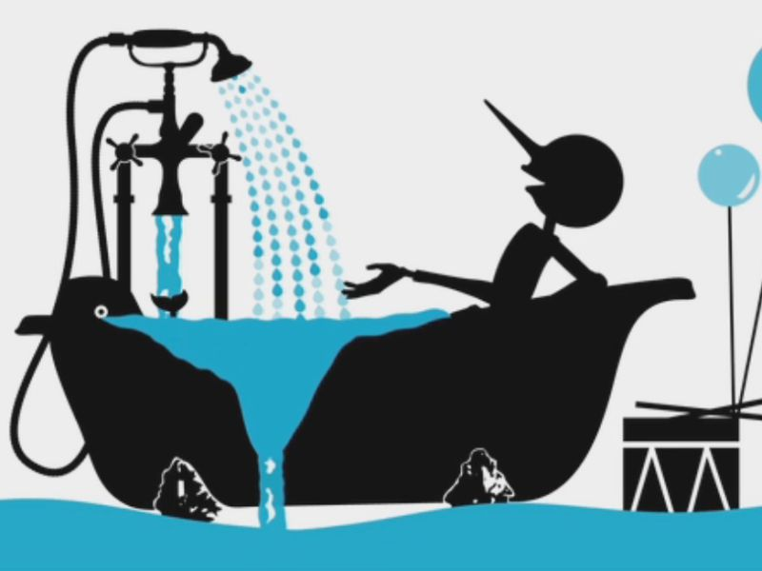
L’ACQUA SPRECATA IN CASA PER IGNORANZA
Per risparmiare e non sprecare acqua bisogna inoltre conoscere alcuni consumi assurdi. Sono quelli che facciamo, in modo magari inconsapevole, per scarsa conoscenza dei consumi inutili. Ecco i più importanti:

Slide 9
1) Trenta litri. È lo spreco di acqua se si lascia il rubinetto aperto mentre ci si lava i denti.
2) Venti litri. Altro risparmio importante e semplice: basta non fare scorrere acqua mentre ci si rade.
3) Venti litri. Ogni giorno, venti litri in meno se solo installiamo nei wc scarichi a flusso differenziato.
4) Da quaranta a sessanta litri. È il risparmio per ogni lavaggio di lavastoviglie e lavatrice a pieno carico.
5) Cento litri. Risparmio di acqua se si lava l’auto con un secchio anziché con il tubo di una pompa.
6) Quattro litri. Il risparmio giornaliero se si lavano le verdure lasciandole in ammollo invece di usare l’acqua corrente.

Slide 10
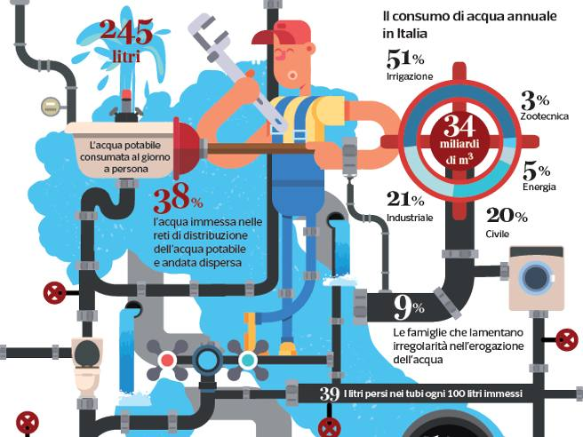

Slide 11
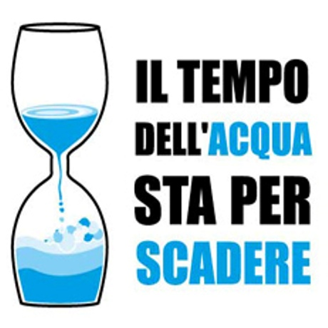

Slide 12
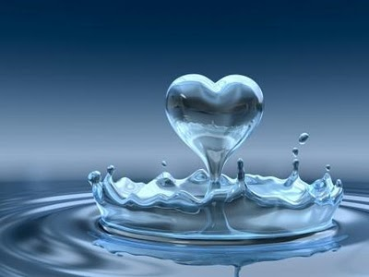
Grazie dell’attenzione

